Slide 1
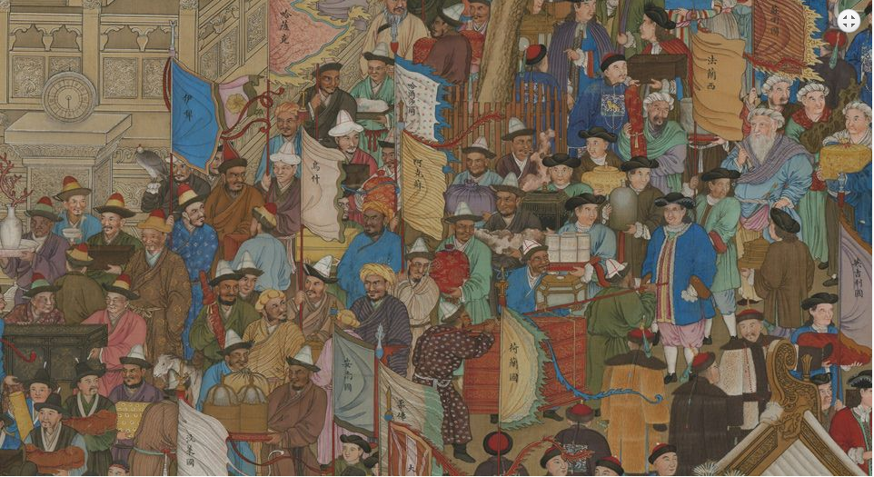
万国来朝图
第14课清朝的鼎盛与危机

Slide 2
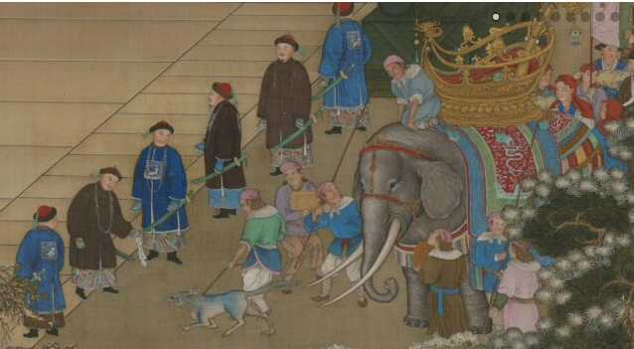
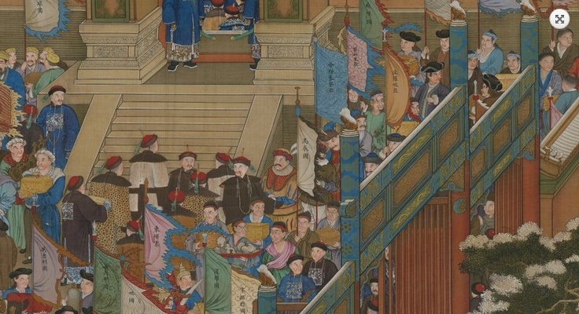
新课导入：历史画卷
此《万国来朝图》轴由清代宫廷画家创作。画卷描绘了清乾隆时期藩属及外国使臣在新年伊始携带各种珍稀贡品，聚集太和门外等待觐见乾隆皇帝。作者以鸟瞰的角度从太和门前的两个青铜狮子画起，将紫禁城中的主要建筑依次呈现。在大雪的银装素裹之下，整个场面层次丰富，宏伟壮观。

Slide 3
一、清朝对全国的统治
1.建立统治
（1）进入北京，以北京为都城
（2）南下消灭明朝政权的残余势力和各地反清的力量
2.巩固统治
政治制度：沿袭中原历代王朝的做法，进一步
加强中央集权，维护政治上的大一统
两个方面
思想文化：推崇儒家学说，继承历代文化传统

Slide 4
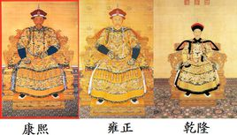
3.康乾盛世
清朝皇帝康熙、雍正、乾隆在位期间，出现了长达100 多年的鼎盛时期，政局稳定，经济繁荣，疆域开拓并巩固，被称为“康乾盛世”。

Slide 5
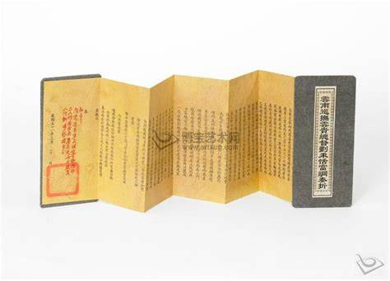
二、君主专制的强化
一.奏折制度
部分官员向皇帝单独呈送密封报告，皇帝亲手批阅后返回，不经过其他中转、收发环节，形成了奏折制度。
迅速、机密的联系方式，
使皇帝能够更直接、广泛地获取信息， 提高了决策效率，强化了对官僚机构的控制。

Slide 6
二、军机处的设立
1.背景
（1）清朝初期，保留着专门由满洲贵族组成的议政王
大臣会议。一切军国大事都要经过议政王大臣会
议讨论，连皇帝也不能改变
（2）康熙帝为
了抑制满
族贵族的
一些权力，
加强君主
专制设立
南书房
议政王大臣会议是清代前期，满族宗王、八旗、贝勒等上层贵族参与处理国政的制度。又称“国议”，它创建于皇太极崇德二年（公元1637年），撤销于乾隆五十六年（公元1791年），共存在过155年

Slide 7
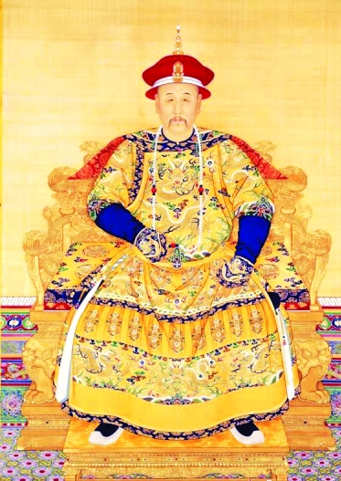
2.设立
时间 | 雍正年间
过程 | 朝廷临时设立军机房，处理西北军务不就改名军机处，成为常设机构
成员 | 皇帝选派的亲信大臣
特点 | 辅助皇帝处理政务最重要的中枢机构，军政大事完全由皇帝裁决
职责 | 军机大臣按照皇帝旨意拟写成文，经皇帝审阅同意后传达给中央各部和地方机构去执行
雍正帝

Slide 8
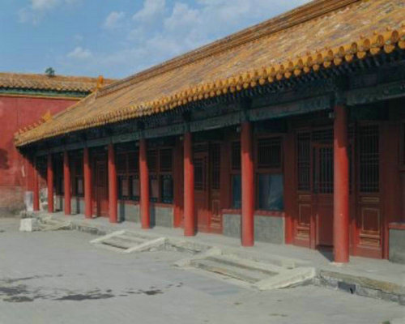
3.影响
（1）议政王大臣会议名存实
亡，到乾隆时被撤销
（2）军机处便于皇帝独掌朝
政，使皇帝具有至高无
上的权威，君主专制进
一步强化
军机处外景

Slide 9
辩论台
关于军机处的设立，有以下两种观点，请你结合材料和所学知识议一议：哪种观点正确？为什么？
观点一：军机处的设立，提高了办事效率，有好处。
观点二：设立军机处，官员们什么都得听皇帝的，他们的政治责任感和创造精神都没有了，一点好处也没有
（1）一方面，军机处的设立使军机大臣的任务只是传达
和抄写皇帝的旨意，不能有任何自己的观点和意见，
扼杀了他们的政治责任感和创造精神
（2）另一方面，军机处简化了办事程序，提高了办事效率

Slide 10
三、文字狱与文化专制政策
1.文字狱
材料一：朝臣查嗣庭任江西主考，出题“维民所止”，被告发“维止”二字，影射“去雍正二字之首”。雍正大怒，将查嗣庭入狱。结果使查连惊带吓死于狱中，其尸被戮，查的亲属或处斩、或凌迟、或流放。再如，有个叫徐骏的官员，仅仅因为诗中有“清风不识字，何必乱翻书”一句，便被扣上“诽谤朝廷”的罪名，落得个身首异处。
材料二：翰林学士胡中藻有句诗曰“一把心肠论浊清”，乾隆看到后大发雷霆：“加‘浊’字于国号‘清’字之上，是何肺腑？”胡中藻遂因一“浊”字被杀，并罪及师友。
（1）含义：指旧时统治者故意从作者的诗文中摘取字句，罗织罪状所造成的冤狱

Slide 11
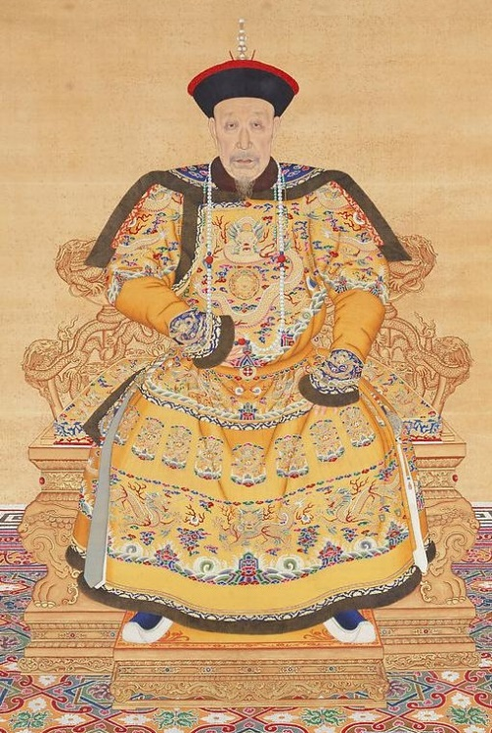
（2）基本概况
目的 | 从思想领域严密控制知识分子
时期 | 康熙、乾隆和雍正三朝
表现 | 统治者经常从知识分子的文章、诗词中摘取只言片语，加以歪曲解释，再借题发挥，罗织罪状，制造大批冤狱
影响 | ①造成了社会恐怖，摧残了人才 ②禁锢了人们的思想言论，严重阻 碍了思想、学术的发展和进步
乾隆帝

Slide 12
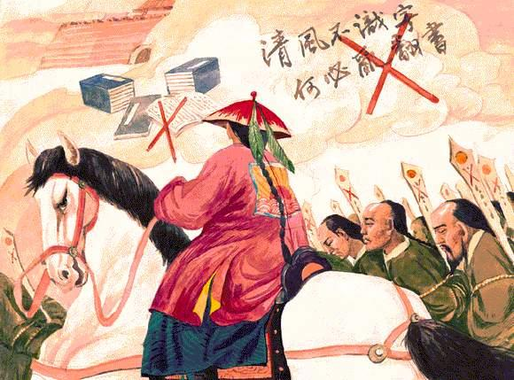
2.文化专制政策
目的 | 维护集权统治
表现 | （1）大力提倡尊孔读经，组织人力大规模进行 整理文献和编纂书籍的活动 （2）对全国书籍进行全面检查，把认为是对清 朝统治不利的书籍列为禁书，收缴并销毁
（1）致使不少极有价值的
历史文献绝迹或失真
（2）乾隆毁书和篡改书籍近20年，这是继秦始皇焚书坑儒以来中国古代文化遭受的又一次浩劫

Slide 13

历代加强思想控制的主要措施
朝代 | 事件
秦朝
焚书坑儒
汉朝
罢黜百家，独尊儒术
明朝
八股取士
清朝
文字狱

Slide 14
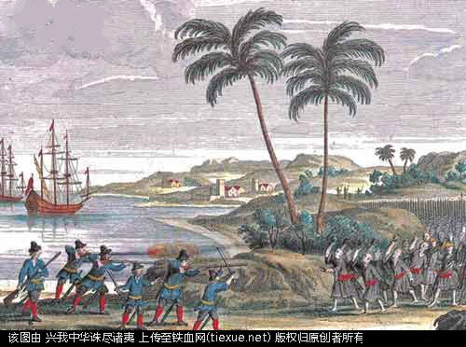
三、疆域的奠定
1.郑成功收复台湾
（1）背景
①明朝末期国势衰败，荷兰趁机侵占台湾并实行殖民统治
②清初，郑成功在福建沿海坚持抗清，决心收复台湾

Slide 15
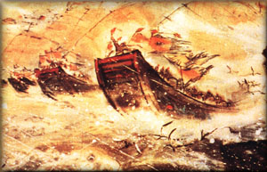
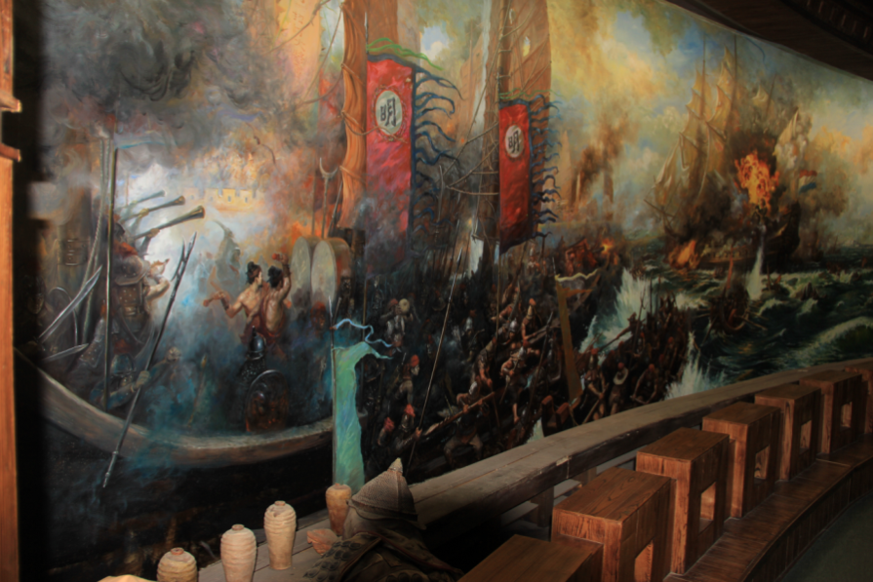
（2）过程
1661年，郑成功率军从金门出发，横渡台湾海峡，抵达台湾岛南部
郑成功首先迫使赤嵌城的荷军投降，然后对台湾长期围困并多次打败荷兰海上援军

Slide 16
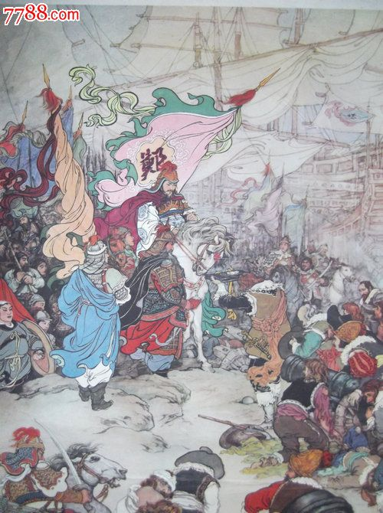
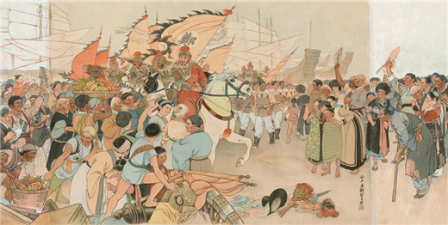
1662年2月，郑成功发动总攻，荷兰被迫投降，被占据了38年的台湾回到祖国怀抱

Slide 17
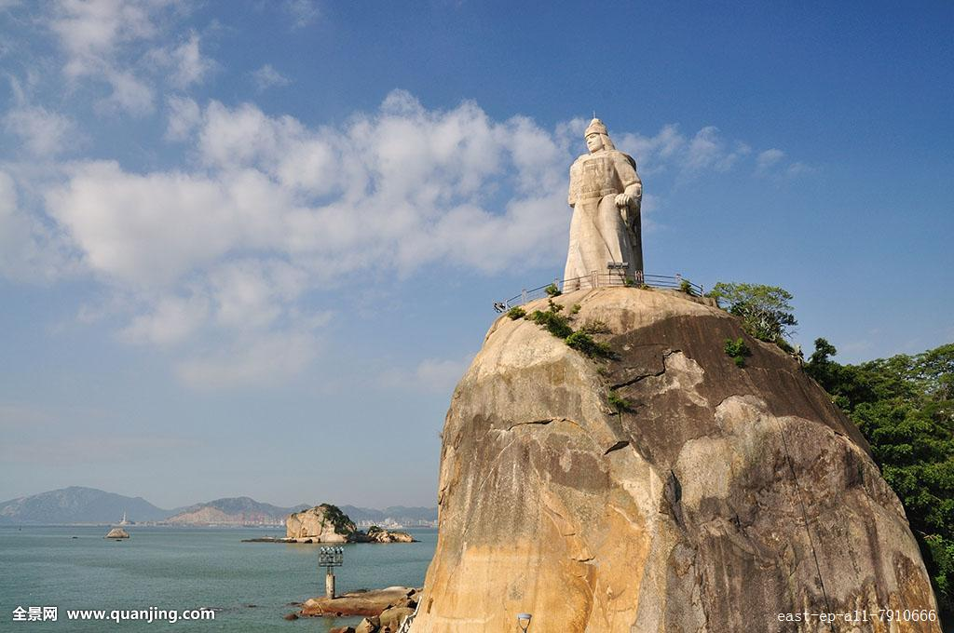
（3）评价：郑成功是我国历史上的民族英雄

Slide 18
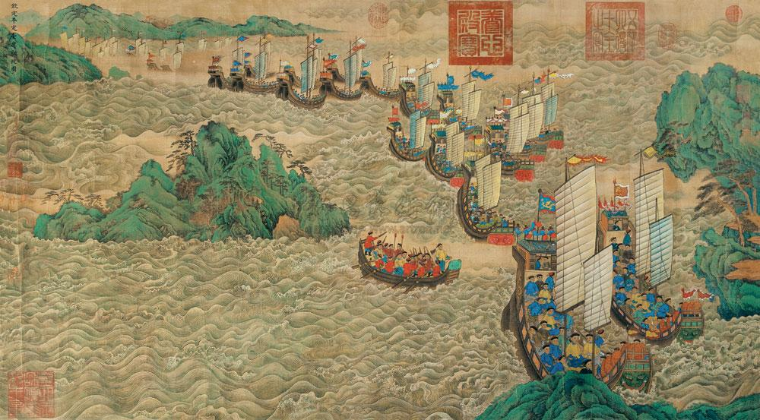
2.清朝在台湾的建制
（1）背景
①郑成功死后，他的儿子继续管理台湾
②清王朝稳定了对内地的统治，决定进
一步实现国家的统一
钦定平定台湾凯旋图

Slide 19
（2）概况
台湾归入清朝的版图
1683年
清军进攻台湾，郑氏军队战败
1684年
①加强了中央政府对台湾的管辖②巩固了东南海防③台湾的社会经济发展步入了新的历史时期
清朝设置台湾府，隶属福建省
1885年
台湾正式建省

Slide 20
台湾自古属于中国领土
230年 | 三国时期，吴国卫温等一万多人到达夷洲
1294年 | 元朝设澎湖巡检司，加强对琉球的管理
1662年 | 郑成功从荷兰殖民者手中收复台湾
1684年 | 清政府设台湾府，隶属福建省
台湾回归，祖国统一，是历史发展的潮流

Slide 21
2、雅克萨之战
背景 | 17世纪中期，沙俄势力侵入我国黑龙江流域，在雅克萨和尼布楚修筑城堡
过程 | 1685和1686年，康熙帝命令清军两次进攻盘踞在雅克萨的俄军；沙俄政府被迫同意谈判解决中俄两国东段边界问题
结果 | 1689年，中俄签订了第一个边界条约《尼布楚条约》
意义 | 《尼布楚条约》从法律上肯定了黑龙江和乌苏里江流域包括库页岛在内的广大地区，都是中国的领土

Slide 22
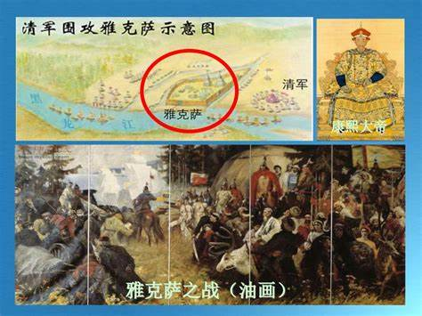
坚决抗击外国的武装侵略，保卫祖国的疆土

Slide 23
3、巩固西北边疆
（1）回部：在我国西北天山以南的广大地区，居住的维吾尔等族人民
（2）.平定叛乱
时期 | 叛乱 | 平定
康熙 | 蒙古族准噶尔部首领噶尔丹在俄国的唆使下发动叛乱，占领了青海、蒙古的许多地区 | 康熙皇帝三次亲征，平定叛乱，稳定了西北部边疆地区
乾隆 | 回部贵族大、小和卓发动叛乱，形成割据势力，残暴搜刮各族人民 | 乾隆皇帝调兵讨伐，在维吾尔等族人民的支持下，平定了叛乱

Slide 24
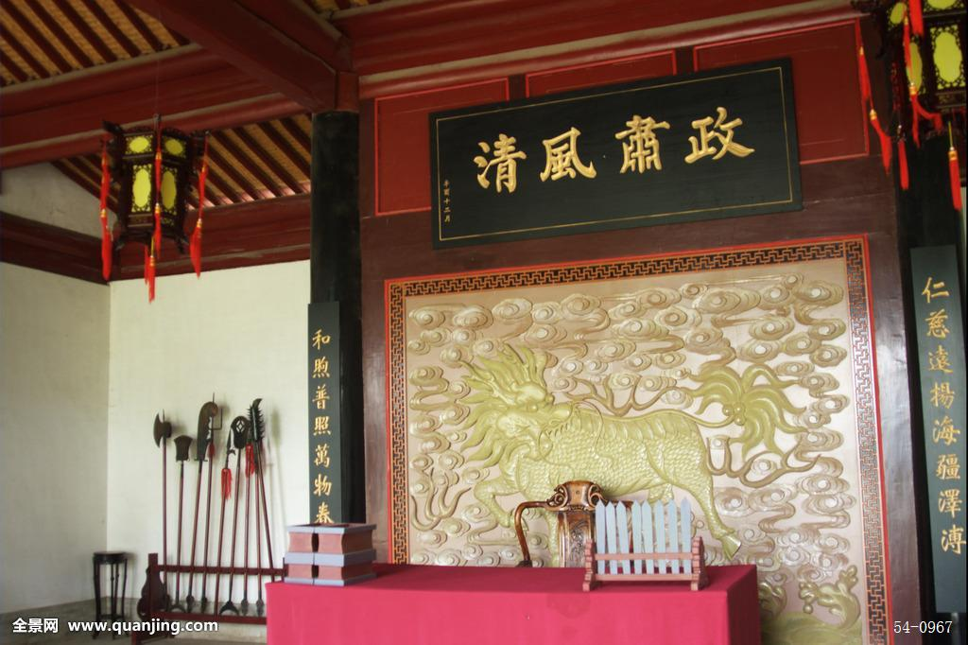
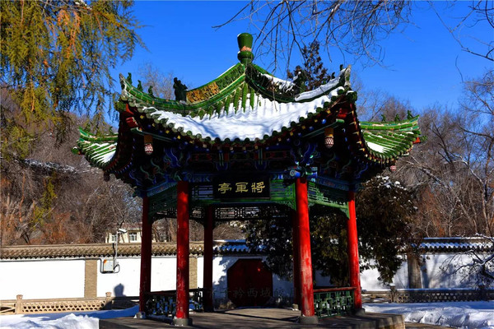
（3）.管理
1）清朝设置伊犁将军，管辖包括巴勒喀什池在内的整个新疆地区
伊犁将军府
2）清军驻扎新疆各地，设置哨所，加强了对西北地区的管辖

Slide 25
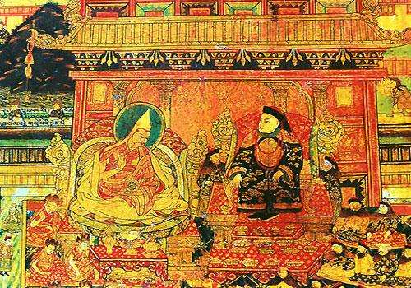
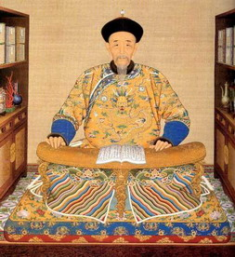
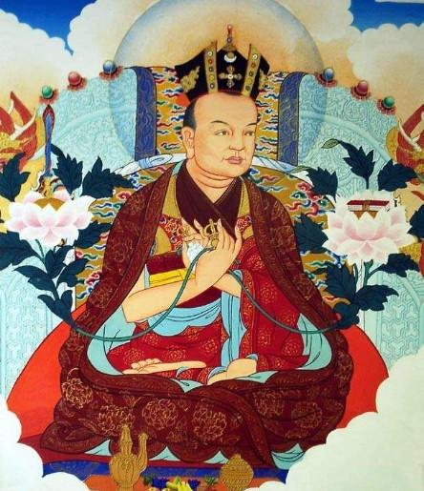
4、清廷对西藏地区有效管辖
册封制度
（1）册封概况
①顺治帝赐予五世达赖喇嘛金册、金印和“达赖喇嘛”的封号
②康熙帝册封格鲁派另一位首领为 “班禅额尔德尼”的封号
（2）形成制度：此后，历代达赖和班禅都
必须经过中央政府的册封

Slide 26
(3).驻藏大臣：1727年，清朝在西藏设置驻藏大臣，
监督西藏地方政务
(4).颁布章程
事件及内容 | 意义
1751年，清朝在西藏地方设立噶厦 | 授达赖喇嘛和驻藏大臣管理政教事务
1793年，清朝颁布《钦定藏内善后章程》29条 | 规范了西藏地方行政体制和法规

Slide 27
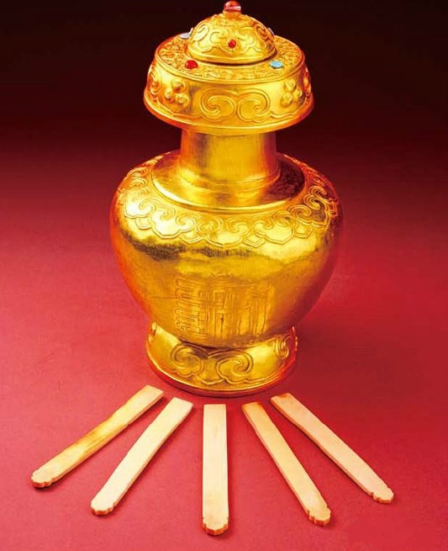
(5).影响
表现一
班禅六世明确表示：整个西藏都是在中国主权管辖范围内的地方，西藏的一切无不听命于朝廷
表现二
班禅六世不远万里前去承德避暑山庄为乾隆皇帝70岁寿辰祝寿，乾隆皇帝修建须弥福寿庙供他居住
金瓶掣签目的是用抽签的方式来选定藏传佛教各大活的继承人，革除西藏活佛转世制度存在的弊端，防止蒙藏贵族操纵转世灵通的选择
金奔巴瓶

Slide 28
从唐朝到清朝，西藏地区同中央的关系
（1）唐时西藏称吐蕃，文成公主嫁给松赞干布；金成公
主嫁给尺带珠丹；唐蕃会盟，和同为一家
（2）元朝时设宣政院，西藏正式成为元朝的一个行政区
（3）清朝时，顺治赐达赖五世为“达赖喇嘛”的封号；
康熙赐另一位西藏宗教首领为 “班禅额尔德尼”；
1727年设驻藏大臣；1792年设立金瓶掣签制度

Slide 29
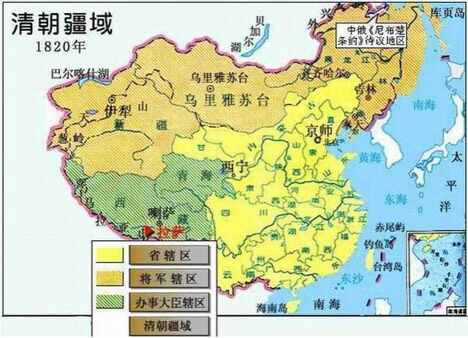
民族大团结
清朝政府专设理藩院掌管蒙古族、藏族等少数民族事务，地位与六部等同。对于边疆地区采取因地制宜的政策， 尊重各民族的社会习俗和宗教信仰，优待各族上层分子， 取得了较好的统治效果。

Slide 30
四、统治危机的出现
一.人口的增长
后期经济衰败
明朝鼎盛时期：1亿多
明末：人口锐减
连年战乱
康熙时：1.5亿
乾隆末年：3亿
清初经济发展
国力增强，社会安定
影响
（1）人地矛盾突出，导致进一步开荒垦田，使天然植被
和原始森林遭到破坏，水土流失严重，地力下降
（2）造成社会压力，影响了经济的持续发展

Slide 31
二、不断加剧的社会矛盾
官场腐败
军队颓废
四大矛盾
财政危机
土地兼并

Slide 32
官场腐败
原因：在君主专制统治下，官员为了求得升迁或自保
表现：各级官吏结党营私，贪污腐败
军队颓废
原因：官场腐败之风的蔓延；久无战事
表现：军纪败坏，军备废弛；将领贪污，将士颓废

Slide 33
财政危机
原因：官僚机构臃肿；财政虚耗严重；官吏截留税款
影响：经济衰退，国力越来越虚弱
土地兼并
原因：用地紧缺，土地兼并严重
影响：贫富分化严重，民众生活困苦，社会危机重重

Slide 34
三、闭关锁国政策
1.含义：严格限制对外贸易
2.原因
材料一：天朝物产丰盈，无所不有，原不藉（借助）
外夷（外国）货物以通有无。
——1793年乾隆致英国国王书
材料二：“天朝富有四海，岂需尔小国些微货物哉?”
——嘉庆帝的敕谕
（1）清朝统治者认为天朝物产丰富，无所不有，不需
要同外国进行经济交流

Slide 35
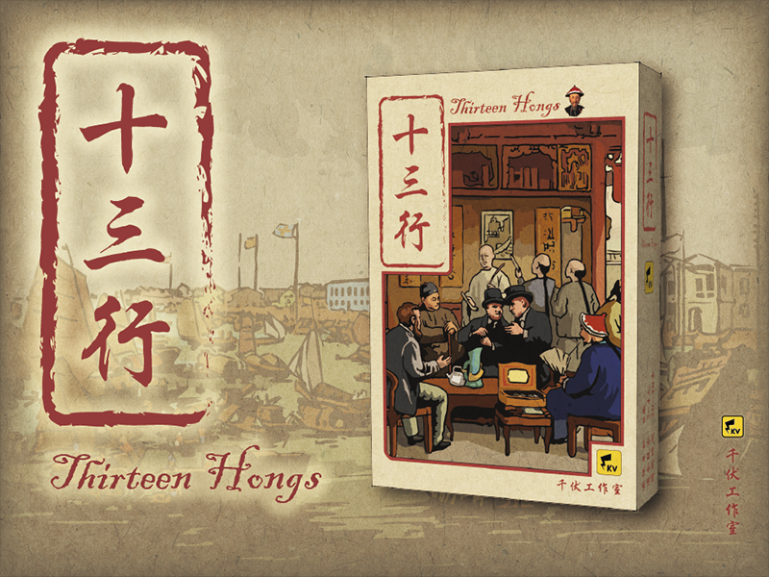
（2）清朝统治者担心国家领土主权受到西方殖民者的侵犯，又惧怕沿海人民同外国人交往，会危及自己的统治
3.概况
（1）顺治时期
颁布“禁海令”，还强迫山东至广东沿海居民内迁
（2）清朝在台湾设立建制后放开宁波、漳州等地，作为对外通商口岸，并对出口的商品种类和出海船只的载重量做出严格限制
（3）1757年
只开放广州一处为通商口岸，特许“广州十三行”统一经营对外贸易

Slide 36
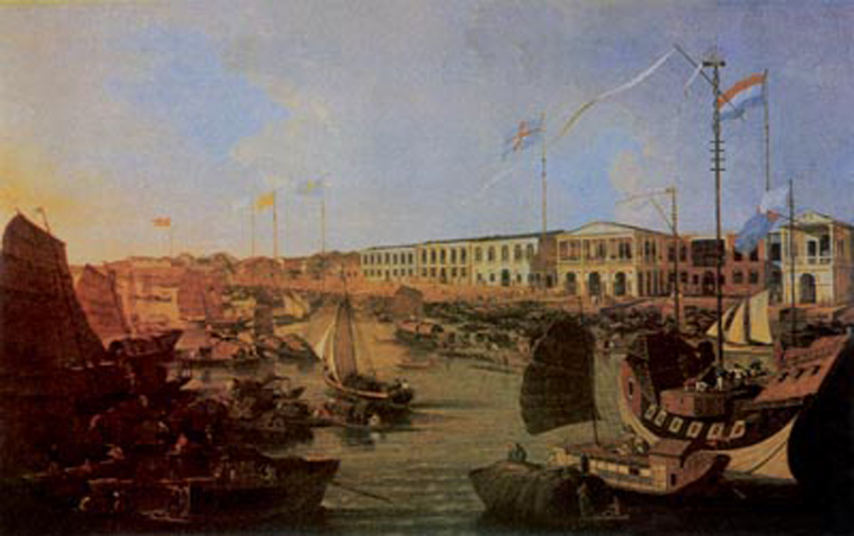
4.影响
（1）对西方殖民者
的侵略活动曾
起到过一定的
自卫作用
广州十三行
（2）导致国家的闭塞，使中国错失了向西方学习先
进的科学知识和生产技术的机会，中国逐渐落
伍于世界历史的发展进程

